Slide 1
Lab2: 系统调用
郑贺
2023年3月20日

Slide 2
实验简介
实验内容：
1. 在保护模式的基础上进一步引入了内核与特权代码
2. 区分了用户态与内核态
3. 实现系统调用
大家的任务：
1. 程序加载：bootloader加载kernel，kernel加载用户程序
2. 完善中断机制：在kernel部分完善中断机制，为用户系统调用提供服务
3. 系统调用：在用户程序实现系统调用的实例测试

Slide 3
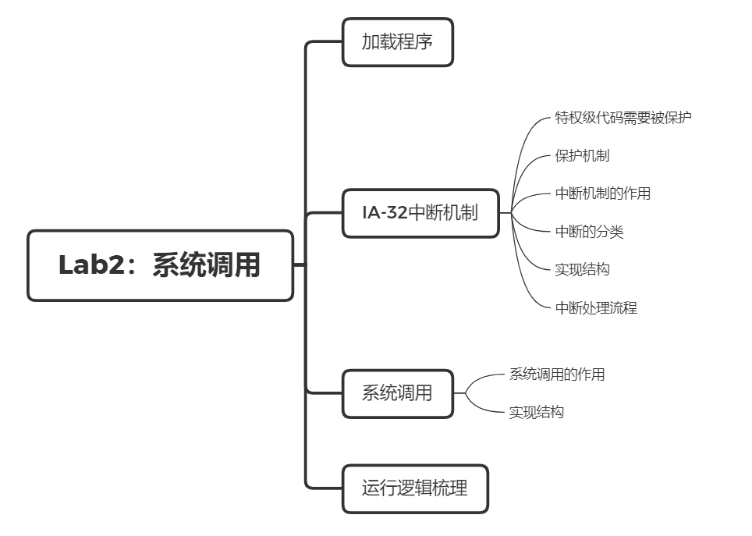
知识点概览

Slide 4
加载程序
磁盘分布
0号为bootloader，1-200号为内核部分，201号以后则是用户程序部分
Kernel
App
Bootloader

Slide 5
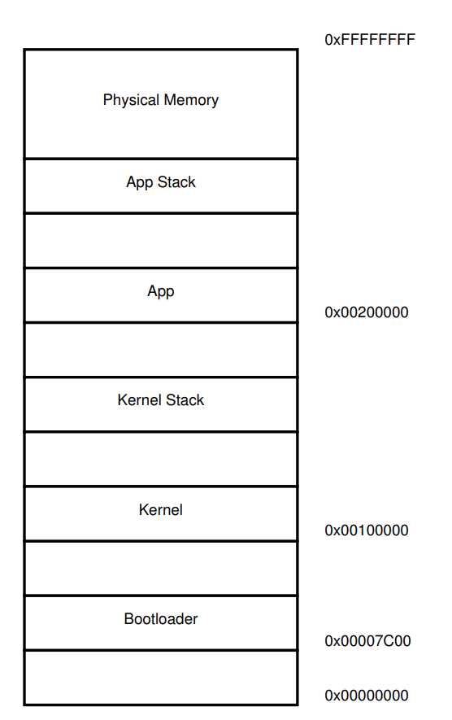
加载程序
内存分布
编译时内核.text 段的起始地址设为 0x100000
GDT 中内核数据段的基地址设置为 0x0
内核加载至物理内存 0x100000 开始的位置
编译时用户程序.text 段 的起始地址设为0x200000
GDT 中用户程序数据段的基地址设置为 0x0
用户程序加载至物理内存 0x200000 开始的位置

Slide 6
加载程序
加载方式
由bootloader加载内核：与lab1中从硬盘加载用户程序方式一致
由kernel加载用户程序：可以模仿bootloader的加载方式

Slide 7
IA-32中断机制
处理硬件外设I/O
内核的一个主要功能是处理硬件外设的I/O
CPU的处理速度高于大部分外部设备
因而为了提高CPU的利用率，需要对I/O操作进行额外处理
常见的处理方式有：轮询、中断、DMA等
其中，中断机制是一种比较灵活高效的方式
保护特权代码
x86平台的CPU有0、1、2、3四个特权级，数字越小等级越高
level0室最高特权级，可以执行所有命令；level3是最低特权级，只能执行简单的算术逻辑指令
现代操作系统往往只用到这两个特权等级，其中ring0就是我们常说的内核态，ring3则是指用户态

Slide 8
IA-32中断机制
权限机制
x86平台使用CPL、DPL、RPL来对代码、数据的访问进行特权级检测
CPL（current privilege level）表示当前指令的特权级，它由CS寄存器的低两位表示
DPL（discriptor privilege level）表示访问该内存段需要的最低特权级，它由描述符中的DPL字段表示
RPL（requested privilege level）用于对CPL的特权级进行补充，它由DS、ES、FS、GS、SS寄存器的低两位表示
合法的权限访问应该满足：
CPL<=DPL，RPL<=DPL，不满足权限要求的访问会产生#GP异常
中断的作用
中断会改变CPU执行指令的顺序，由当前指令跳转执行相应中断的处理程序，由用户态切换到内核态，使得代码的执行环境区分开来，以此保护特级代码

Slide 9
IA-32中断机制
中断（广义）的分类
Interrupt：外部硬件产生的中断（时钟、硬盘、网卡）
Exception：CPU执行指令过程中产生的异常
Software Interrupt：由int等指令产生的软中断

Slide 10
IA-32中断机制
类型一：Interrupt
由硬件随机产生的，在程序执行的任何时候都可能出现（异步）
Maskable Interrupt：可屏蔽中断
可以被CPU选择屏蔽掉请求的中断类型
可屏蔽中断可以被屏蔽（masked）也可以不被屏蔽（unmasked）
I/O设备发出的所有中断请求（IRQ）都可以产生可屏蔽中断
IRQ由8259A这个可编程中断控制器（PIC）统一处理，并转化为8-Bits中断向量由INTR引脚输入CPU
通过设置8259A芯片，可以对每个IRQ分别进行屏蔽
Nonmaskable Interrupt：非屏蔽中断
不可以被CPU屏蔽的中断类型
只有少数几个特定的危机事件才会产生非屏蔽中断，比如硬件故障、掉电等
由NMI引脚输入CPU

Slide 11
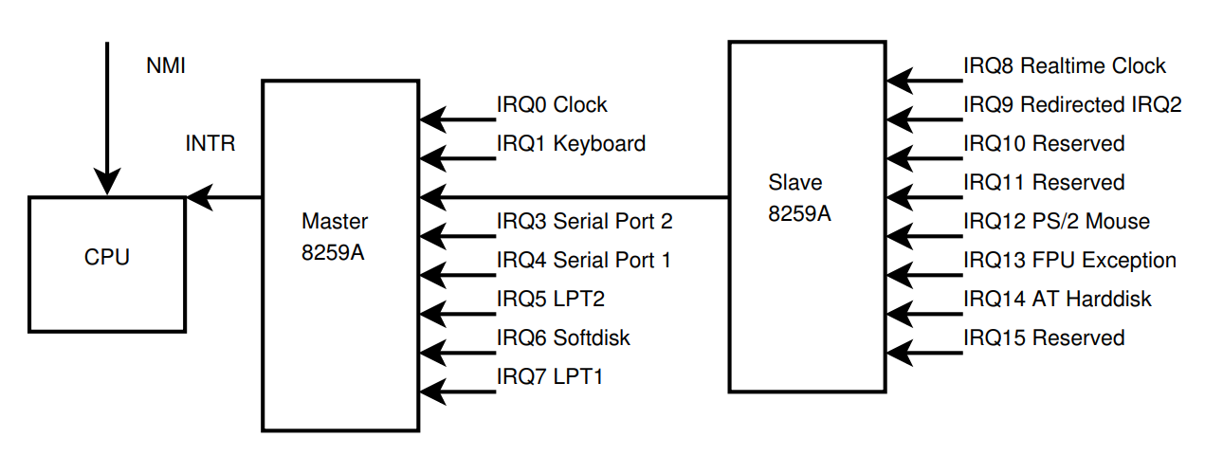
IA-32中断机制
类型一：Interrupt

Slide 12
IA-32中断机制
类型一：Interrupt
CPU屏蔽机制：
Eflags中的IF标志：0-关中断，1-开中断
关中断时，CPU不响应中断控制器发布的任何中断请求
内核中使用cli和sti指令来清除（关）和设置（开）该标志

Slide 13
IA-32中断机制
类型二：Exception
在（特殊的或出错的）指令执行时由CPU控制单元产生（同步）
在CPU执行指令时探测到一个异常条件时产生，如溢出、除0错误
Fault：故障
EIP取值为引起异常的指令的地址
通常可以纠正，处理完异常时，该指令被重新执行
例如缺页异常（page fault）
Trap：陷阱
大多数情况下，EIP取值为引起异常指令的下一条指令地址
Abort：异常中止
EIP取值无效，严重错误，需要强制终止受影响的进程
对于部分异常，除了EFLAGS，CS，EIP这些寄存器以外，硬件会在堆栈内再压入一个Error Code

Slide 14
IA-32中断机制
类型三：Software Interrupt
又可叫做编程异常，由编程者发出的特定请求产生，通常由int类指令触发（同步）
例如，系统调用
系统调用int 0x80是一个软中断，是应用程序与Linux内核交互的接口
EIP取值为引起异常指令的下一条指令地址

Slide 15
IA-32中断机制
实现结构
中断向量（Interrupt Number）
中断描述符表（Interrupt Descriptor Table）
任务状态段（Task Statement Segment）
iret指令

Slide 16
IA-32中断机制
中断向量
由以0～255之间的数（8位）来标识，Intel称其为中断向量
IRQ(中断请求)：
可屏蔽中断的向量可以通过对中断控制器的编程来改变
0x20至0x2F一般映射至16个可屏蔽中断
非屏蔽中断的向量是固定的
0x02
异常：
异常的中断向量一般也是固定的
0x00至0x1F（除0x02外）
软中断：
0x30至0xFF号向量供用户定义给软中断

Slide 17
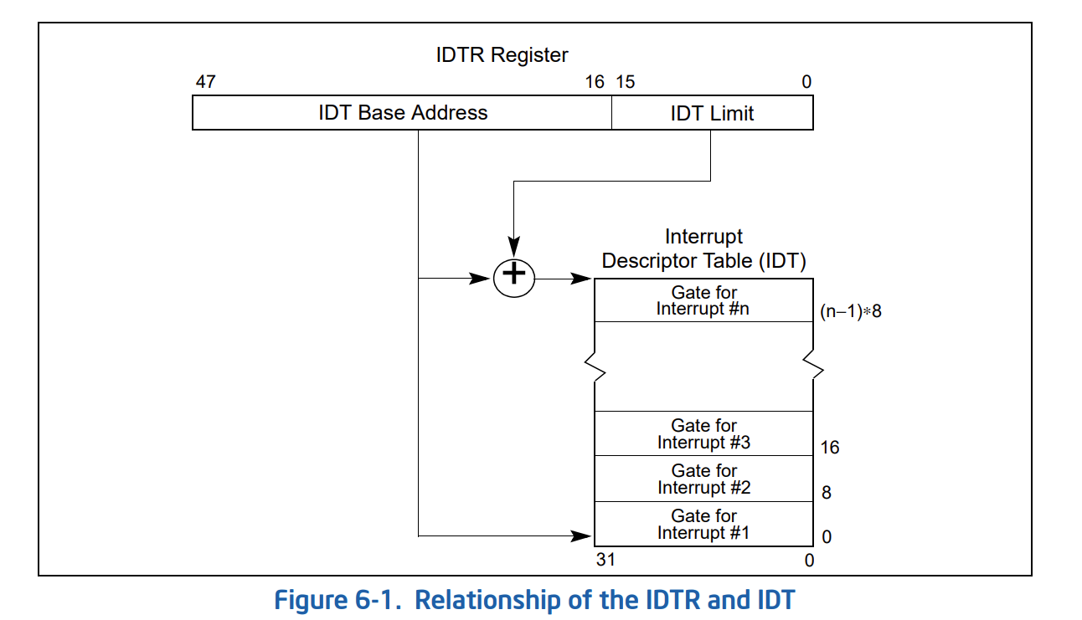
IA-32中断机制
中断描述符表（IDT）
与256个中断向量对应，有256个表项，表项称为门描述符（Gate Descriptor）
每个描述符占8个字节，记录了对应的向量相应的处理程序的入口地址
在开启外部硬件中断前，内核需要对IDT完成初始化
CPU的IDTR寄存器指向IDT表的物理基地址，使用lidt指令加载

Slide 18
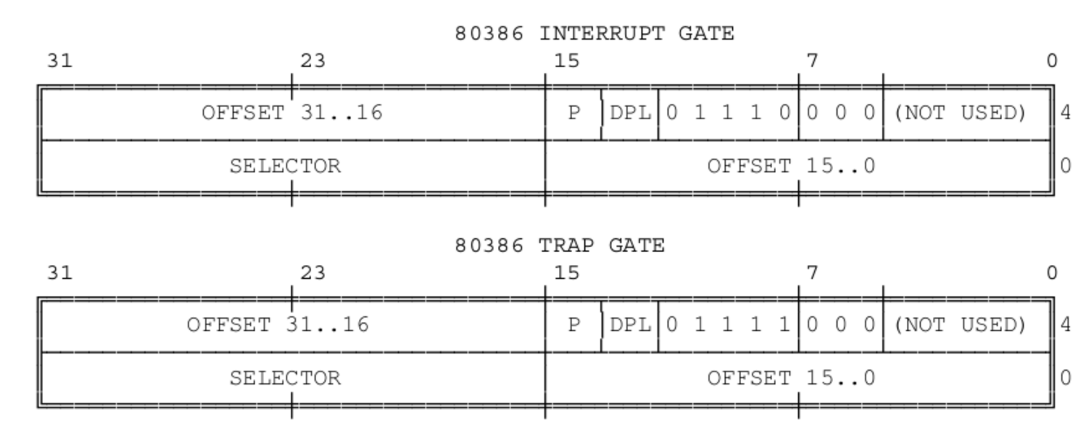
IA-32中断机制
门描述符
Trap Gate：当中断向量对应的门描述符为Trap Gate时，跳转执行处理程序前，EFLAGS中的IF位不会置为0（即系统不会进入关中断状态）
异常、软中断
Interrupt Gate：当中断向量对应的门描述符为Interrupt Gate时，跳转执行处理程序前，EFLAGS中的IF位会被置为0（即系统会关中断）
IRQ
Task Gate：Intel为任务切换设计的，但现代操作系统一般不使用它

Slide 19
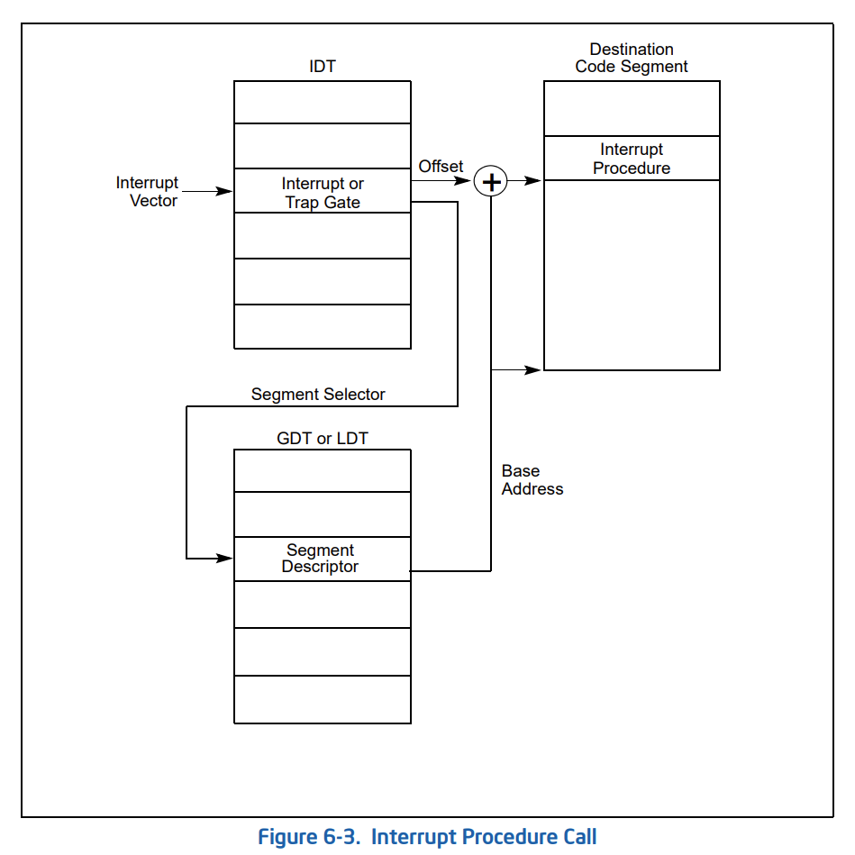
中断处理过程
根据 IDTR 找到中断向量表
根据到来的中断向量，在中断向量表中找到门描述符
根据门描述符可以得到：
（1）中断处理程序所在段的段选择子(selector)；
（2）中断处理程序的段偏移(offset)
根据两者去全局描述符表(GDT)中查询到具体的中断处理程序地址
进入此地址，开始执行中断处理

Slide 20
IA-32中断机制
任务状态段（TSS）
由于需要将中断处理程序的栈段和栈指针保存起来，以便用户程序在运行过程中产生异常或者中断后使用，这就需要用到TSS
TSS用来记录“I/O权限位图”和 ring0，ring1，ring2 的SS与ESP
为什么没有ring3？因为我们之前已经说过：外环进入内环时，会将 ring3 的SS和ESP值压入堆栈，当从内环返回外环时，直接从堆栈中恢复即可，不需要特殊记录

Slide 21
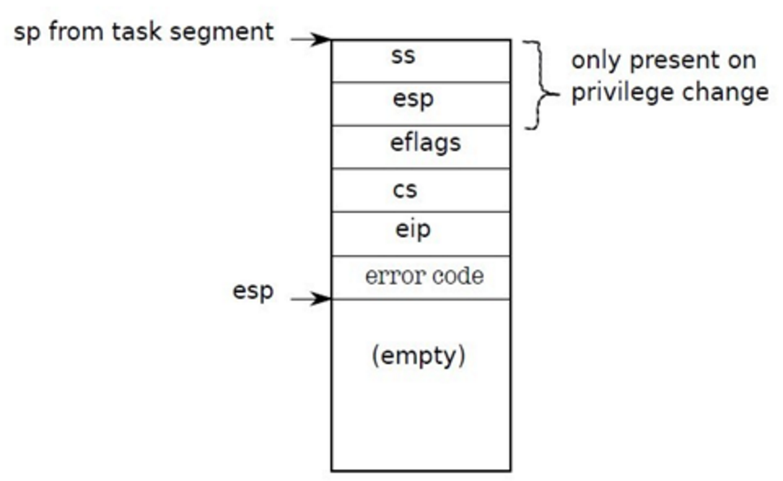
IA-32中断机制
特权级下的栈切换
程序在运行时产生中断后
若当前程序的CPL大于中断处理程序所在段的DPL，则根据DPL选择TSS中记录的相应SS与ESP进行堆栈切换，并将当前用户程序的SS、ESP、EFLAGS、CS、EIP压入切换后的堆栈中
否则，无需切换堆栈，依次压入当前程序的EFLAGS、CS、EIP至当前程序堆栈中
对于特定中断，还需要压入Error Code（参考指导文件中的中断表）
程序如何知道内核态的栈在何处？使用 TSS 记录
在开启外部中断前，内核需要对TSS完成初始化
TR寄存器时GDT中对应TSS的描述符的选择子，使用ltr命令来设置TR寄存器

Slide 22
IA-32中断机制
iret指令
用于从中断处理程序中返回
对于iret指令，硬件会以此从当前栈顶pop出EIP、CS、EFLAGS，即返回执行产生中断时的程序
若pop出的CS的CPL大于当前程序的CPL，iret指令还会继续pop出ESP以及SS，即切换堆栈
为什么不使用 ret 而是专门的 iret
ret 只是把栈中内容(返回地址)弹出至 EIP，而 iret 要考虑的问题更多

Slide 23
IA-32中断机制
中断处理流程
确定与中断或异常关联的向量 i(0-255)
读取 IDTR 寄存器指向的 IDT 中的第 i 项门描述符
从 GDTR 寄存器获得 GDT 的基地址，并在 GDT 中查找， 以读取上述⻔描述符中的段选择子所标识的段描述符
判断中断请求是否合理，进行特权级比较
中断处理程序的权限不能低于引起中断的程序：比较CS寄存器的CPL和对应GDT表项中的DPL
对于软中断，引起软中断的程序的权限不能低于中断要求的权限：额外还需要比较CPL与门描述符中的DPL，若CPL>DPL，则产生#GP异常
若发生了特权级变化，即要由用户态陷入内核态，必须进行堆栈切换
读取 TR 寄存器，访问 运行进程的TSS
选取 TSS 中记录的与新特权级相关的栈段和栈指针装载SS 与 ESP 寄存器
在切换后的堆栈中保存之前堆栈的 SS 与 ESP
接下页

Slide 24
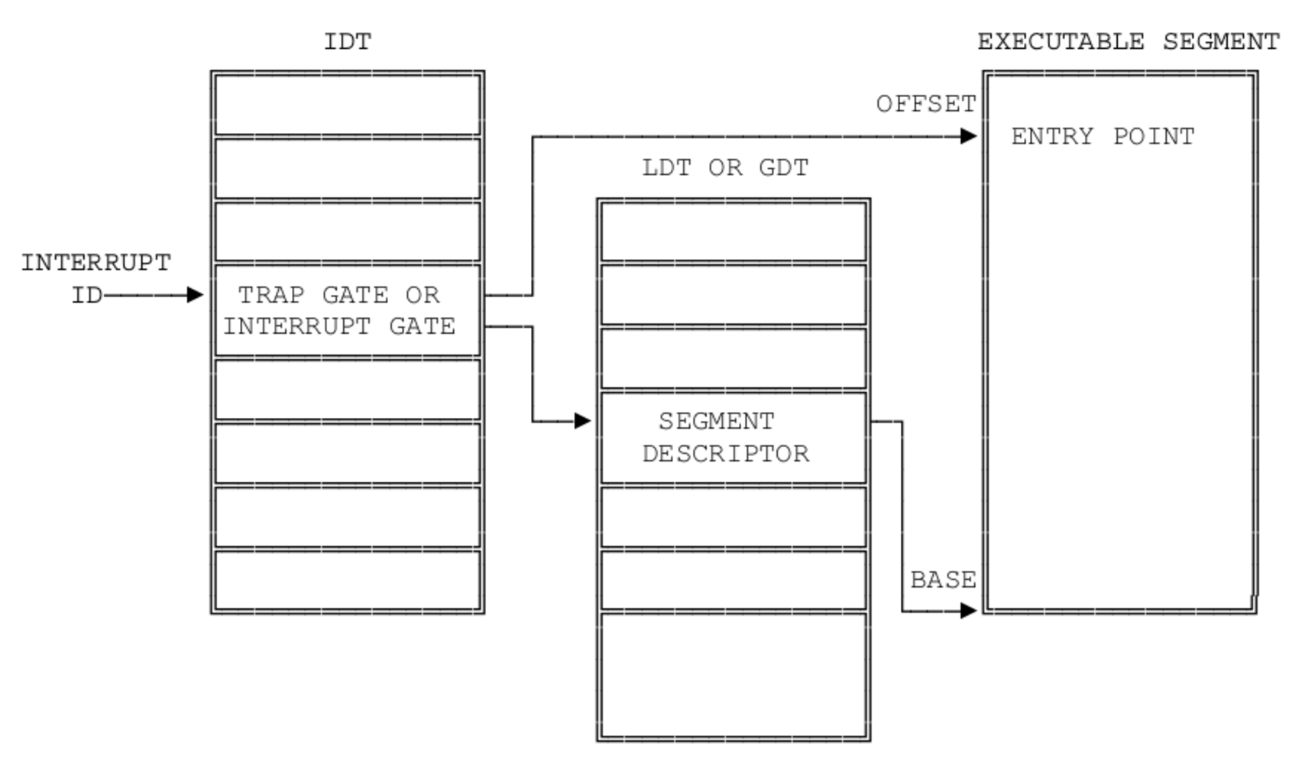
IA-32中断机制
中断处理流程
在堆栈中保存 EFLAGS
将旧EFLAGS压入栈，并根据门描述符设置EFLAGS的IF位
若中断为 Fault，则在堆栈中保存引起中断的 CS 与 EIP
否则，在堆栈中保存下条指令的 CS 与 EIP
若中断产生一个 Error Code，则将其保存在堆栈中
依据⻔描述符装载 CS 与 EIP，即执行中断处理程序
执行完处理程序后，使用iret指令返回

Slide 25
系统调用
System call作用
普通用户需要用到一些不在自己权限内的系统服务，在满足用户需求的同时又要对特权级代码进行保护
因此诞生了系统调用，可以将系统调用看作是基于中断机制封装的一层用户接口

Slide 26
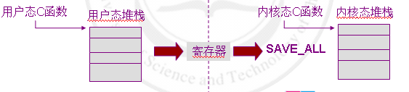
系统调用
可以将所有系统调用使用 int $0x80 软中断实现，也可以为不同的系统调用分配不同的中断向量
每个系统调用至少需要一个参数，即系统调用号，用于确定通过中断陷入内核后，该用哪个函数进行处理
参数传递
普通C语言的函数的参数传递时通过将参数从右向左依次压入堆栈来实现的
但是系统调用涉及到堆栈切换，不能直接使用堆栈进行参数传递
可以使用EAX、EBX等等这些通用寄存器来从用户态向内核态传递参数
代码框架中kernel/irqHandle.c中使用了TrapFrame这一数据结构，其中保存了内核堆栈中存储的7个寄存器的值，其中的通用寄存器的取值即是通过上述方法从用户态传递至内核态，并通过pushal指令压入内核堆栈
推荐阅读： Intel manual chapter6
https://cdrdv2.intel.com/v1/dl/getContent/671447

Slide 27
运行逻辑梳理
首先，你需要装载内核
在内核中完善中断机制、提供系统服务函数
在内核中加载用户程序
现在我们来梳理下，当用户态的程序按键/调用printf的时候会发生什么：
用户按键/调用printf并传入参数
按键/printf在用户态对参数进行处理，并进行系统调用传入参数和调用号,系统调用程序向内核发送软中断请求
内核接到中断请求后进行中断处理流程，根据中断中的系统调用号调用不同的中断处理程序
中断处理程序处理完成后使用iret指令返回用户态
系统调用程序将内核返回的结果进行解析传输打印在屏幕上

Slide 28
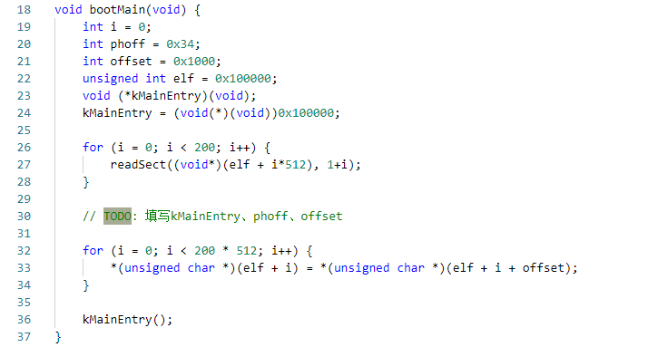
运行逻辑梳理
bootloader/boot.c
首先，你需要装载内核
本质上就是从 kernel elf 文件中解析出程序入口，偏移量等信息。
在 boot.h 中我们已经提供了 ELFHeader 和 ProgramHeader 对应的数据结构

Slide 29
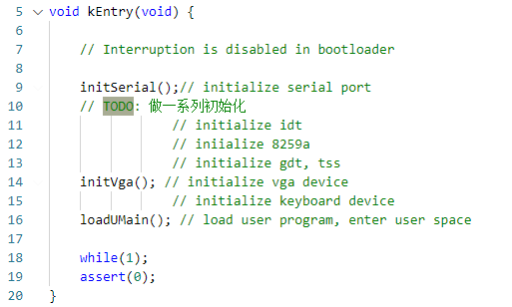
运行逻辑梳理
首先，你需要装载内核
在内核中完善中断机制、提供系统服务函数
对应的接口已经提供在头文件中
kernel/main.c

Slide 30
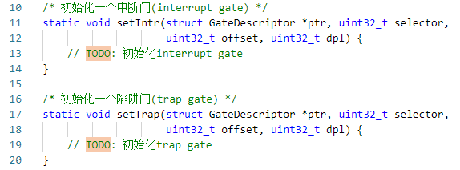
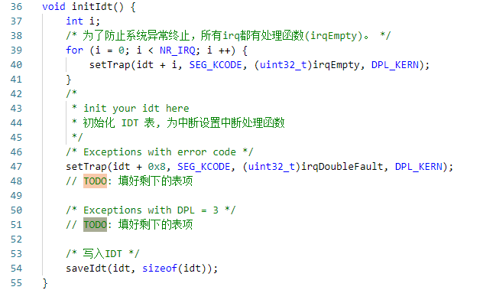
运行逻辑梳理
首先，你需要装载内核
在内核中完善中断机制、提供系统服务函数
这一步的任务就是将 GateDescriptor 数据结构的各项用给定的参数填好即可
kernel/kernel/idt.c

Slide 31

运行逻辑梳理
首先，你需要装载内核
在内核中完善中断机制、提供系统服务函数
在内核中加载用户程序
bootmain 是如何加载内核的，此处就是内核如何加载用户程序的
kernel/kernel/kvm.c

Slide 32
运行逻辑梳理
首先，你需要装载内核
在内核中完善中断机制、提供系统服务函数
在内核中加载用户程序
现在我们来梳理下，当用户态的程序按键/调用printf的时候会发生什么：
用户按键/调用printf并传入参数
按键/printf在用户态对参数进行处理，并进行系统调用传入参数和调用号,系统调用程序向内核发送软中断请求
内核接到中断请求后进行中断处理流程，根据中断中的系统调用号调用不同的中断处理程序
中断处理程序处理完成后使用iret指令返回用户态
系统调用程序将内核返回的结果进行解析传输打印在屏幕上
printf示例： app/main.c

Slide 33
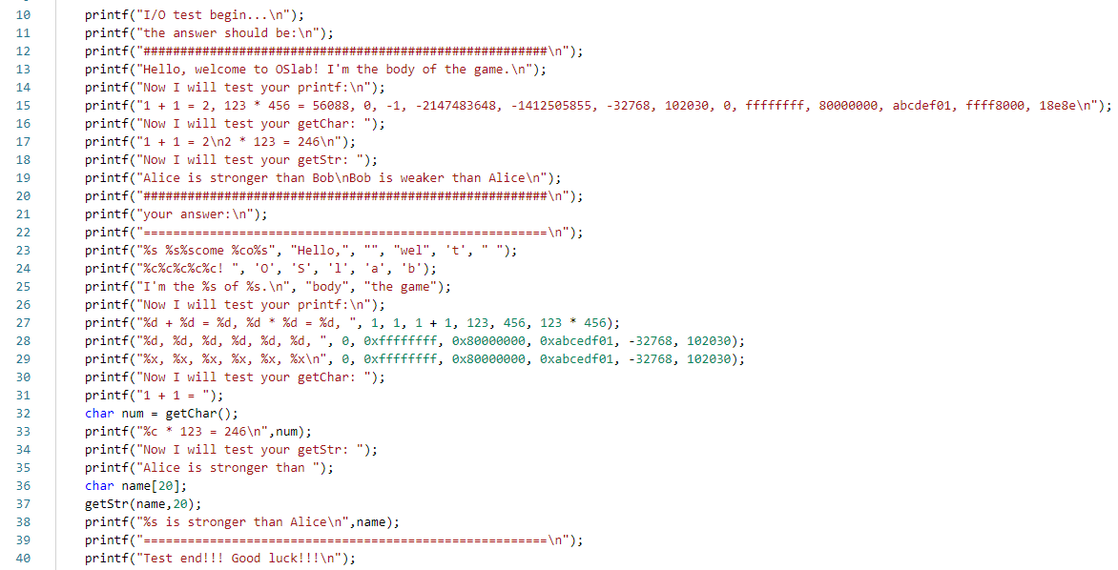
运行逻辑梳理
首先，你需要装载内核
在内核中完善中断机制、提供系统服务函数
在内核中加载用户程序
现在我们来梳理下，当用户态的程序按键/调用printf的时候会发生什么：
用户按键/调用printf并传入参数
按键/printf在用户态对参数进行处理，并进行系统调用传入参数和调用号,系统调用程序向内核发送软中断请求
内核接到中断请求后进行中断处理流程，根据中断中的系统调用号调用不同的中断处理程序
中断处理程序处理完成后使用iret指令返回用户态
系统调用程序将内核返回的结果进行解析传输打印在屏幕上

Slide 34
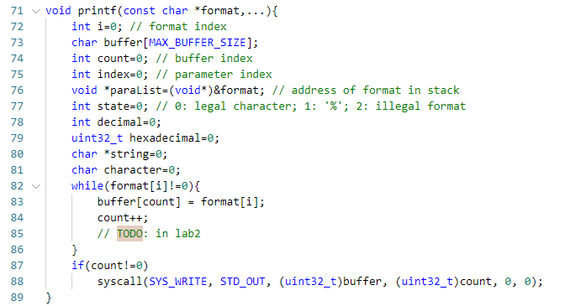
运行逻辑梳理
首先，你需要装载内核
在内核中完善中断机制、提供系统服务函数
在内核中加载用户程序
现在我们来梳理下，当用户态的程序按键/调用printf的时候会发生什么：
用户按键/调用printf并传入参数
按键/printf在用户态对参数进行处理，并进行系统调用传入参数和调用号,系统调用程序向内核发送软中断请求
注意当 count 达到 MAX_BUFFER_SIZE 时就要进行一次显示，而不一定是最终解析完才显示
如果你不知道如何进行系统调用，在下面的 syscall 给出了一种演示
系统调用：lib/syscall.c

Slide 35
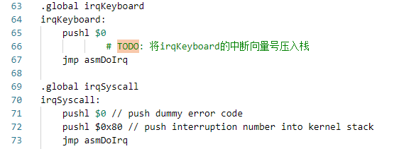
运行逻辑梳理
首先，你需要装载内核
在内核中完善中断机制、提供系统服务函数
在内核中加载用户程序
现在我们来梳理下，当用户态的程序按键/调用printf的时候会发生什么：
用户按键/调用printf并传入参数
按键/printf在用户态对参数进行处理，并进行系统调用传入参数和调用号,系统调用程序向内核发送软中断请求
Keyboard 被设定为 0x21 号
kernel/kernel/doirq.S

Slide 36
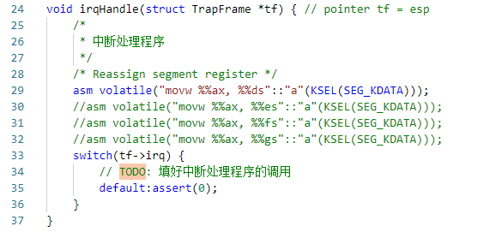
运行逻辑梳理
首先，你需要装载内核
在内核中完善中断机制、提供系统服务函数
在内核中加载用户程序
现在我们来梳理下，当用户态的程序按键/调用printf的时候会发生什么：
用户按键/调用printf并传入参数
按键/printf在用户态对参数进行处理，并进行系统调用传入参数和调用号,系统调用程序向内核发送软中断请求
内核接到中断请求后进行中断处理流程，根据中断中的系统调用号调用不同的中断处理程序
目前我们的内核十分简陋，只有两种中断处理：KeyboardHandle 和 syscallHandle
syscallHandle 也只能处理两种系统调用：读（syscallRead）和写（syscallWrite）
kernel/kernel/irqHandle.c

Slide 37
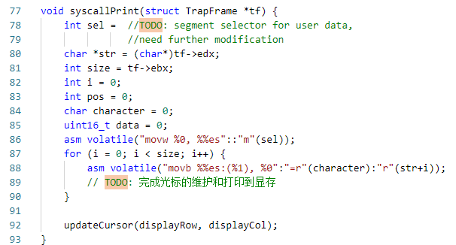
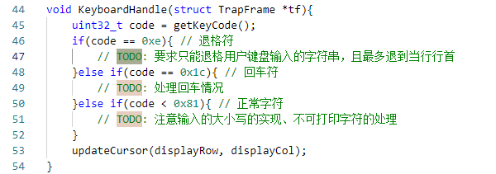
运行逻辑梳理
首先，你需要装载内核
在内核中完善中断机制、提供系统服务函数
在内核中加载用户程序
现在我们来梳理下，当用户态的程序按键/调用printf的时候会发生什么：
用户按键/调用printf并传入参数
按键/printf在用户态对参数进行处理，并进行系统调用传入参数和调用号,系统调用程序向内核发送软中断请求
内核接到中断请求后进行中断处理流程，根据中断中的系统调用号调用不同的中断处理程序
中断处理程序处理完成后使用iret指令返回用户态
系统调用程序将内核返回的结果进行解析传输打印在屏幕上
KeyboardHandle 主要对用户的不同输入做出响应
syscallPrint将结果显示在用户屏幕上
kernel/kernel/irqHandle.c

Slide 38
实验注意事项
报告提交到课程平台cslabcms.nju.edu.cn，PPT和实验指导文件会同时发布在 cslabcms.nju.edu.cn 和 课程网站主页 上
本次实验的工程量很大，请大家早点开始。
另外，推荐使用 git 进行版本控制，否则你很快会被各种bug(无论是最初引入的还是修改时改出来的)搞得心力憔悴
最好每次编译前都先 make clean 一下，防止之前的结果的干扰
本次实验为期3周，请大家独立完成

